Slide 1
KLİNİK RADYASYON ONKOLOJİSİ GİRİŞ-1

Slide 2
KANSER NEDİR?
Kontrolsüz hücre çoğalması
Tüm organlardan,yumuşak dokulardan,kemiklerden,kan hücrelerinden vb. gelişebilir.
Yaşa,cinsiyete,sigara gibi risk faktörlerine bağlı gelişebilecek kanserlerin dağılımı değişebilir.
Kan ve lenf dolaşımı yolu ile bu hücreler yayılabilir ve diğer organlara,lenf bezlerine,kemiklere vb. yayılabilir.
Tedavi:cerrahi,kemoterapi(hücreleri öldüren ilaç),radyoterapi

Slide 3
RADYOTERAPİ NEDİR?
İyonizan radyasyon kullanılarak,temelde DNA yapısındaki atomlardan elektron koparmak ve DNA yapısını bozarak hücreyi ölüme yönlendirmek.
Parçacık:alfa,beta,nötron,proton
EM dalga:gama ve X ışını

Slide 4
X ışınları bulunuşu:1895→Wilhelm Roentgen
Radyoaktivite keşfi: Becquerel 1896-uranyum
İlk radyoterapi uygulaması:1896→nevüs
Kanserde ilk RT uygulaması:1896→mide ca
İlk radyoaktif madde keşfi:radyum→1898→curie+polonyum

Slide 5
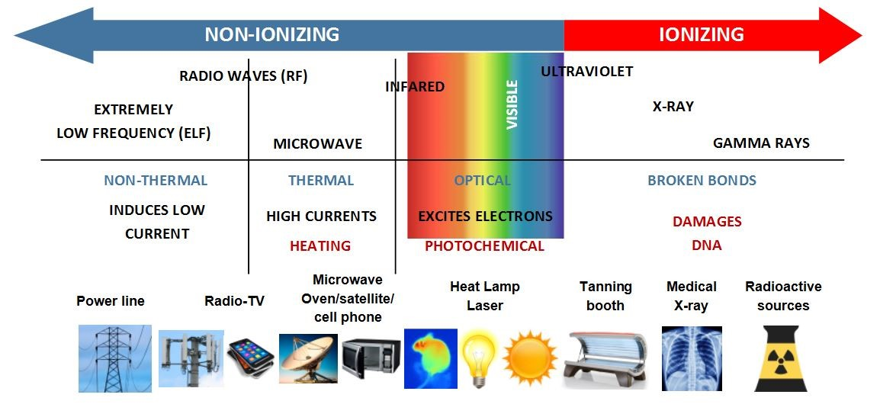
https://ehs.washington.edu/radiation/non-ionizing-radiation-safety

Slide 6
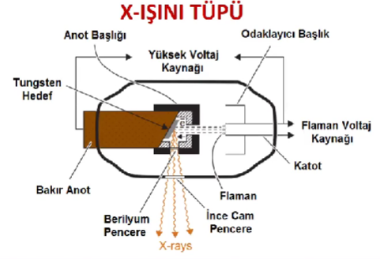

Slide 7
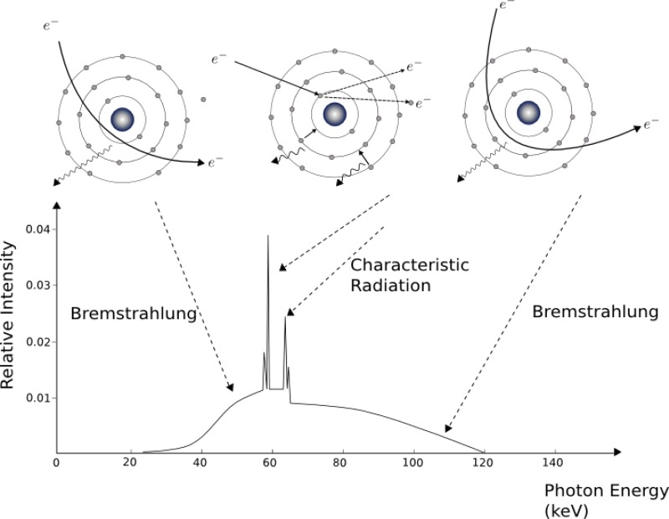
X-IŞINI NASIL OLUŞUR?
Berger M, Yang Q, Maier A. X-ray Imaging. 2018 Aug 3. In: Maier A, Steidl S, Christlein V, et al., editors. Medical Imaging Systems: An Introductory Guide [Internet]. Cham (CH): Springer; 2018. Figure 7.8, X-ray spectrum of a tungsten tube. The peaks correspond to the characteristic radiation; the continuous part of the spectrum represents the Bremsstrahlung. Available from: https://www.ncbi.nlm.nih.gov/books/NBK546155/figure/ch7.fig8/ doi: 10.1007/978-3-319-96520-8_7

Slide 8
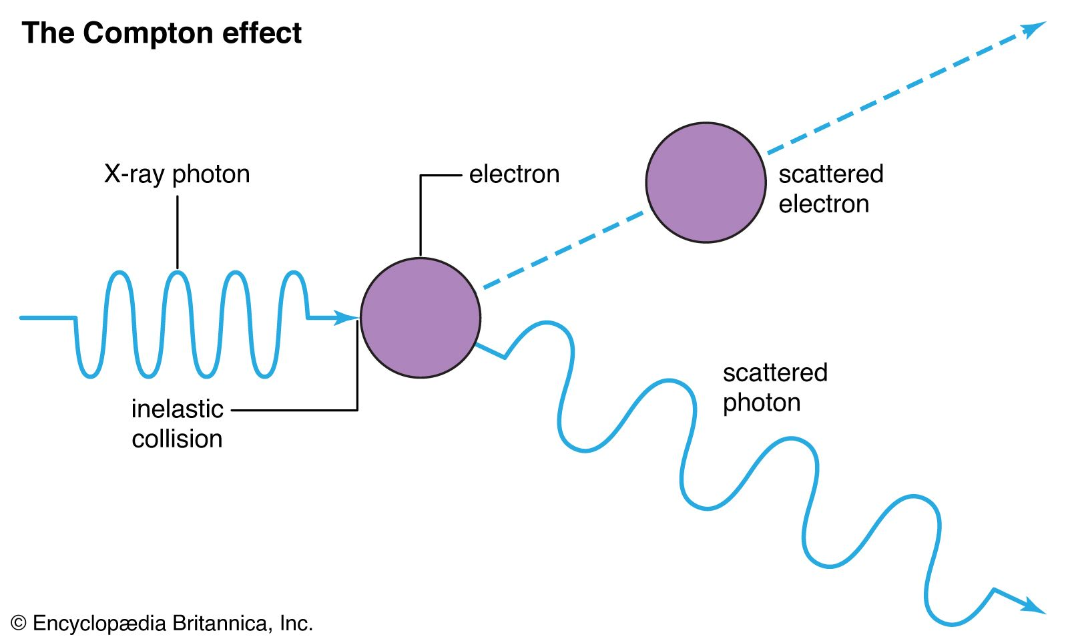
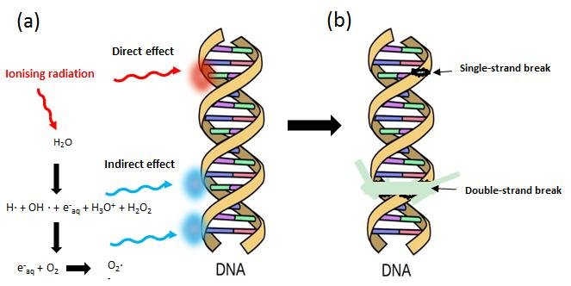
RADYASYON DNA’YI HEDEF ALIR
Britannica, The Editors of Encyclopaedia. "Compton effect". Encyclopedia Britannica, 28 Apr. 2024, https://www.britannica.com/science/Compton-effect. Accessed 2 June 2024.
https://www.researchgate.net/figure/a-Schematic-of-how-ionising-radiation-utilised-for-radiotherapy-can-damage-DNA_fig1_341324451 [accessed 2 Jun, 2024]

Slide 9
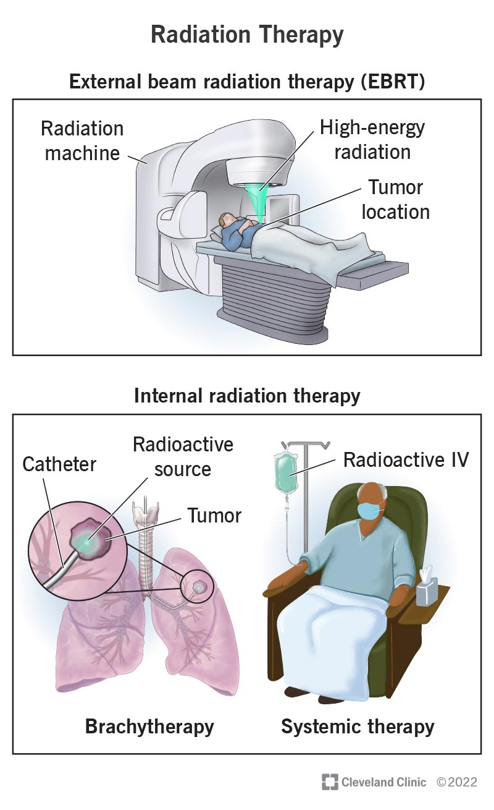
RADYOTERAPİ ÇEŞİTLERİ
https://my.clevelandclinic.org/health/treatments/17637-radiation-therapy

Slide 10
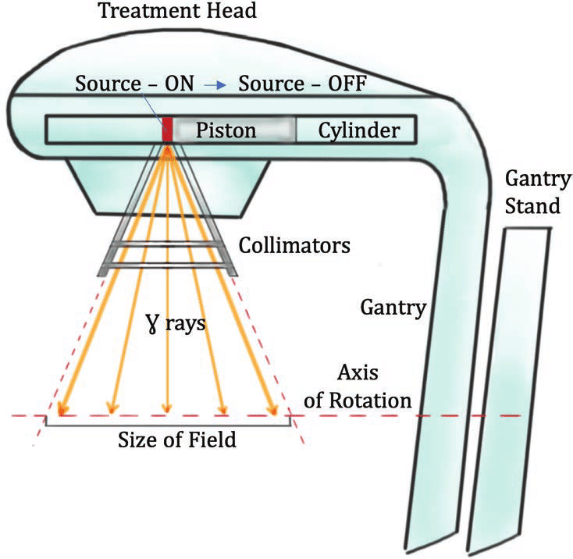
COBALT-60 TELETERAPİ:EKSTERNAL RT
Kotha VS, Rewari A, Lakhiani C, Zolper EG, Orio PF, Stimac G, Chadab TM, Fan KL, Evans KK, Song DH. Radiation Oncology Applications in Plastic and Reconstructive Surgery: A Nonsystematic Review of Concepts and Principles. Plast Reconstr Surg. 2021 Feb 1;147(2):314e-324e. doi: 10.1097/PRS.0000000000007582. PMID: 33565838.

Slide 11
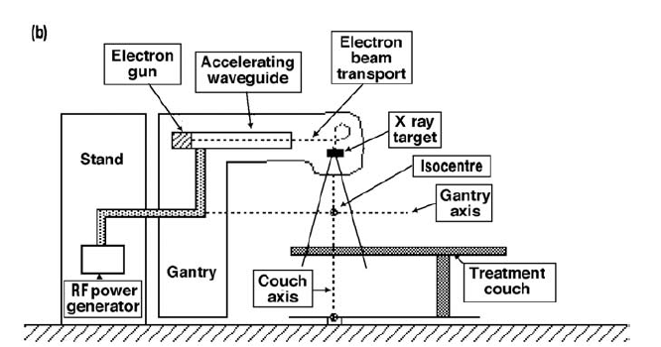
LİNAK:LİNEER AKSELERATÖR=EKSTERNAL RT
https://www.researchgate.net/figure/Structure-of-the-Linear-accelerator-2_fig2_355582535 [accessed 2 Jun, 2024]

